Slide 1
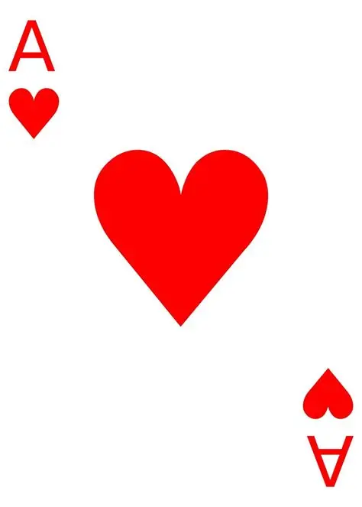
CLUB DE BRIDGE
LOBBES
LES CHELEMS EN ATOUTS

Slide 2
La déclaration des Chelems est un domaine important des enchères.
D’une part les primes sont importantes et d’autre part la hauteur est telle qu’il faut être très précis dans les enchères entre partenaires.

Slide 3
LES CONDITIONS A REUNIR
01.Un fit d’au moins 8 cartes.
02.Une force suffisante : 33 ou 34 HLD.
03.Des contrôles dans toutes les couleurs.
04.La possession d’au moins 3 As.
Il y a 4 conditions à réunir pour tenter de jouer un Chelem en atouts.

Slide 4
Si la force de son camp apparaît clairement comme insuffisante, il n’est pas question de rentrer dans les enchères de Chelem !

Slide 5
La réussite d’un Chelem annoncé est seulement de 50 %.
Deux raisons essentielles à ce constat : des enchères non réussies entre les partenaires ou l’une ou l’autre erreur dans le jeu de la carte.

Slide 6
LES POINTS POUR UNE MANCHE EN ATOUTS
Le camp du déclarant va réaliser 12 levées, mais sans annoncer un Petit Chelem.
Les enchères se sont arrêtées à la manche.
4C + 2 = 480 (NV) ou 680 (V)
4P + 2 = 480 (NV) ou 680 (V)
5T + 1 = 420 (NV) ou 620 (V)
5K + 1 = 420 (NV) ou 620 (V)

Slide 7
LES POINTS POUR UN PETIT CHELEM EN ATOUTS
6C = 980 (NV) ou 1430 (V)
6P = 980 (NV) ou 1430 (V)
6T = 920 (NV) ou 1370 (V)
6K = 920 (NV) ou 1370 (V)
Le camp du déclarant va réaliser 12 levées, en ayant annoncer un Petit Chelem.

Slide 8
LES POINTS POUR UN GRAND CHELEM EN ATOUTS
7C = 1510 (NV) ou 2210 (V)
7P = 1510 (NV) ou 2210 (V)
7T = 1440 (NV) ou 2140 (V)
7K = 1440 (NV) ou 2140 (V)
Le camp du déclarant va réaliser 13 levées, en ayant annoncer un Grand Chelem.

Slide 9
ETAPE 1 :
LA DECOUVERTE D’UN FIT
Elles peuvent évoluer jusqu’au palier 3, avant la confirmation de ce fit.
Nord : 1P et Sud 2K
Nord : 2SA et Sud 3P
Le fit est trouvé !
Les premières enchères permettront de découvrir ou pas un fit en atouts.

Slide 10
ETAPE 2 :
LA FORCE DE SON CAMP
Les points de longueur viendront s’ajouter aux points d’honneur.
Les points de distribution seront également comptabilisés.
A partir de 33 ou 34 HLD, un Chelem peut être envisagé.
Une fois le fit trouvé en atouts, il sera primordial de recalculer la force globale de son camp.

Slide 11
ETAPE 3 :
LES ENCHERES DE CONTROLE
Un contrôle est un As, un Roi, un singleton ou une chicane.
4T = contrôle des Trèfles.
4K = contrôle des Carreaux.
4C = contrôle des Cœurs.
4P = contrôle des Piques.
Une fois le nombre de points requis pour tenter un Chelem, débutera la procédure de contrôle des couleurs.

Slide 12
Le contrôle des couleurs se déroule toujours à partir de la couleur la plus économique vers la plus forte.
Le saut d’une couleur signifie le non contrôle de cette couleur !

Slide 13
EXEMPLE 1 :
LES ENCHERES DE CONTROLE
Main de Sud (le répondant).
Piques : R D 6
Cœurs : A D 9 4
Trèfles : 3
Carreaux : R D 10 7 2
Premier contrôle = 4T car singleton.
Nord/ Sud entame le début des contrôles des couleurs.
Ils ont trouvé un Fit à Cœurs.

Slide 14
EXEMPLE 2 :
LES ENCHERES DE CONTROLE
Main de Sud (le répondant).
Piques : R 5
Cœurs : A D 9 4
Trèfles : D 4
Carreaux : R D 10 7 2
Premier contrôle = 4K car pas de contrôle à Trèfles
Nord/ Sud entame le début des contrôles des couleurs.
Ils ont trouvé un Fit à Cœurs.

Slide 15
ETAPE 4 :
LA RECHERCHE DU NOMBRE DE CLES
Rappel des 5 clés : les 4 As + le Roi d’atout.
Les réponses seront les suivantes :
5T : 0 ou 3 clés.
5K : 1 ou 4 clés.
5C : 2 clés sans la dame d’atout.
5P : 2 clés avec la dame d’atout.
Après le contrôle des couleurs, l’enchère 4SA Blackwood sera proposée.

Slide 16
EXEMPLE 1 :
LES REPONSES APRES 4SA
Main de Sud (le répondant).
Piques : A D 6
Cœurs : A D 9 4
Trèfles : 3
Carreaux : R D 10 7 2
Réponse = 5P car 2 clés + dame d’atout.
Nord/ Sud ont trouvé un Fit à Cœurs.
Nord réalise l’enchère de 4SA pour obtenir le nombre de clés chez son partenaire.

Slide 17
EXEMPLE 2 :
LES REPONSES APRES 4SA
Main de Sud (le répondant).
Piques : R D 6
Cœurs : A D 9 4
Trèfles : 3
Carreaux : R D 10 7 2
Réponse = 5K car une seule clé (AC).
Nord/ Sud ont trouvé un Fit à Cœurs.
Nord réalise l’enchère de 4SA pour obtenir le nombre de clés chez son partenaire.

Slide 18

MOYEN MNEMOTECHNIQUE :
UNE FUSEE
ETAGE 1 = trouver le Fit.
ETAGE 2 = comptabiliser les points.
ETAGE 3 = contrôler les couleurs.
ETAGE 4 = rechercher les clés.

Slide 19
MERCI POUR VOTRE
BONNE ATTENTION !

